Slide 1


ESTUDIO DE LA INFLUENCIA ENTRE LA TEMPERATURA MEDIA DE UN LUGAR Y LA INCIDENCIA DEL CORONAVIRUS SARS-CoV2
MÁSTER EN DATA SCIENCE Y ANÁLISIS DE DATOS
AUTOR: Beatriz Cubillas García
DIRECTOR: Rafael Marín Sastre
FECHA: Septiembre 2021
ENTIDAD COLABORADORA
Instituto Europeo de Estudios Empresariales
Notes:
Voy a proceder a realizar la defensa del proyecto fin de master ESTUDIO DE LA INFLUENCIA ENTRE LA TEMPERATURA MEDIA DE UN LUGAR Y LA INCIDENCIA DEL CORONAVIRUS SARS-COV2, dirigido por Rafael Marín Sastre, mi nombre es Beatriz Cubillas García.

Slide 2
RESUMEN DEL CONTENIDO
PROYECTO FIN DE MASTER DE DATA SCIENCE
ESTUDIO DE INVESTIGACIÓN
PERSPECTIVA DE CORRELACION: relación de influencia entre dos o mas variables.
Estudio de seis provincias españolas
Notes:
Este es un proyecto de DATA SCIENCE, y consiste en un estudio de investigación desde la perspectiva de la correlación, es decir, comprobar la influencia entre dos o mas variables.
El estudio se lleva a cabo en seis provincias españolas repartidas por toda la geografía y con diferentes características.

Slide 3
ANTECEDENTES
Pandemia mundial en el último año y medio
Datos y estadísticas diarias: nº de contagios diarios, incidencia a 14 días, personas hospitalizadas, …
“Ola” : episodios de contagio masivo sin control en la población.
Variaciones de la incidencia en las distintas épocas del año.
OBJETIVOS
Análisis de correlación entre dos variables:
Nº de casos positivos nuevos diarios
Temperatura media diaria
Concluir si es posible tomar medidas de control de la pandemia en función de la temperatura media.
Notes:
La población de todo el planeta lleva año y medio inmersa en una pandemia provocada por el Coronavirus SARS-COV2.
Cada día escuchamos infinidad de datos y estadísticas como el número de contagios diarios, incidencia del virus a 14 días, personas hospitalizadas,…
También tenemos que considerar el término “ola”, que se refiere a episodios de contagio masivo sin control en la población.
Los objetivos del proyecto son dos:
El análisis de correlación entre dos variables : el nº de casos positivos nuevos diarios y la temperatura media diaria
Y concluir si es posible tomar medidas de control de la pandemia en función de la temperatura media.

Slide 4
DELIMITACIÓN DEL TEMA DE ESTUDIO
CONTEXTO GEOGRÁFICO
Se eligen seis provincias que tienen una población similar:
León
Huelva
Cantabria
Lleida
Ciudad Real
Castellón
Tienen diferentes condiciones climáticas y de situación en la geografía española
CONTEXTO TEMPORAL
Duración del estudio: 1 año.
Desde el 1 de julio de 2020 (fin del confinamiento estricto)
Hasta el 30 de junio de 2021.
Notes:
Hemos considerados seis provincias para el estudio, que tienen una población similar: León, Huelva, Cantabria, Lleida, Ciudad Real y Castellón, que tiene diferentes condiciones climáticas y están distribuidas por toda la geografía española.
El límite temporal del estudio que hemos considerado es de un año, comenzando el 1 de julio de 2020, fin del confinamiento estricto y terminando el 30 de junio de 2021.

Slide 5
DATOS DE LAS PROVINCIAS SELECCIONADAS
PROVINCIA | POBLACIÓN PROVINCIAL | ALTITUD MEDIA | COMUNIDAD AUTÓNOMA | SITUACIÓN
LEÓN | 455.066 | 912 | Castilla y León | Centro-Norte
HUELVA | 530.386 | 19 | Andalucía | Sur- Océano Atlántico
CANTABRIA | 583.904 | 52 | Cantabria | Norte – Mar Cantábrico
LLEIDA | 436.911 | 185 | Cataluña | Noreste
CIUDAD REAL | 492.065 | 628 | Castilla – La Mancha | Centro
CASTELLÓN | 576.941 | 43 | Comunidad Valenciana | Este- Mediterráneo
Notes:
En esta tabla vemos los datos de las provincias seleccionadas como población, altitud media, comunidad autónoma a la que pertenecen y situación geográfica.

Slide 6
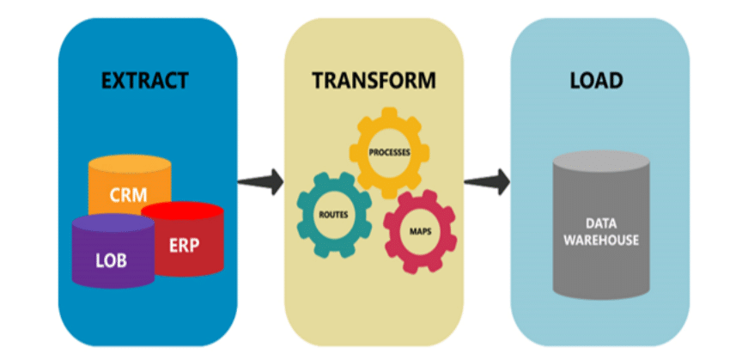
DESCRIPCIÓN DEL MÉTODO UTILIZADO
PROCESO ETL
EXTRACCIÓN
- Datos climatológicos del AEMET
- Datos de incidencia de Covid de las distintas comunidades autónomas.
TRANSFORMACIÓN
- Adecuación de los datos para su tratamiento
CARGA (Load)
- Carga de los datos en RStudio para obtener análisis estadísticos y gráficos
Notes:
El método utilizado para el estudio es un modelo ETL que consta de los siguientes pasos:
Extracción: se han obtenido tanto los datos climáticos del AEMET como los datos de incidencia Covid de las distintas comunidades autónomas.
Transformación: se adecuan los datos para su posterior tratamiento, eliminando las columnas no necesarias, comprobando datos faltantes, ordenando los datos y combinándolos de diferentes fuentes.
Carga: se han cargado los datos en el RStudio para obtener análisis estadísticos y gráficos.

Slide 7
PROCEDIMIENTO de trabajo
EN R
GRÁFICA TEMPERATURA
GRÁFICA INCIDENCIA DE CASOS “COVID”
COMPARATIVA TEMPERATURA –INCIDENCIA CASOS “COVID”
GRAFICO DEL NÚMERO DE CASOS POR DÍA EN FUNCIÓN DE LA TEMPERATURA MEDIA
PROCESO ETL
DATOS CLIMATOLÓGICOS
DATOS DE INCIDENCIA “COVID”
TRANSFORMACIÓN DATOS
CARGA DE DATOS EN RSTUDIO
GENERAR DATAFRAME
Notes:
En RStudio hemos cargado los datos climatológicos, los datos de incidencia de Covid, los hemos transformado y hemos generado un dataframe
Posteriormente, hemos extraído para cada provincia, una gráfica de temperatura, una gráfica de incidencia de casos Covid, la comparativa de temperaturas con la incidencia de Covid y el gráfico del número de casos por día en función de la temperatura media.

Slide 8
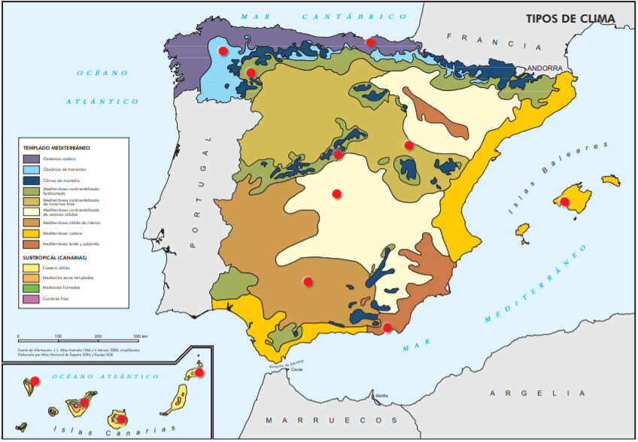
Mapa de los tipos de clima en españa
Notes:
Este es el mapa de los tipos de climas de España, al que haremos referencia al estudiar las temperaturas medias de las diferentes provincias.

Slide 9
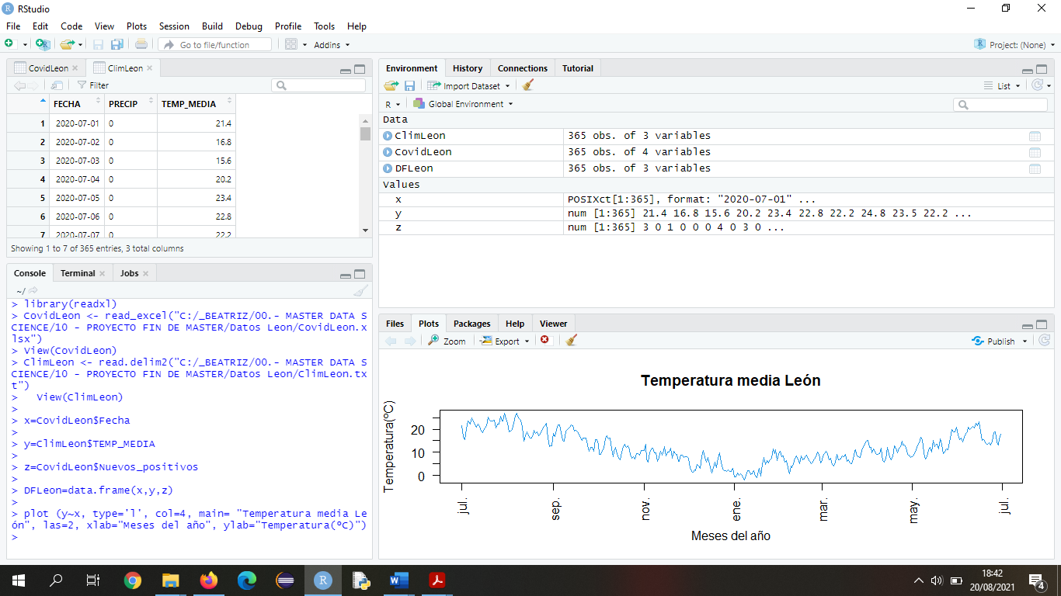
LEÓN (1 DE 3)
Notes:
Comenzamos por la provincia de León, y vemos como se introducen los datos en RStudio.

Slide 10
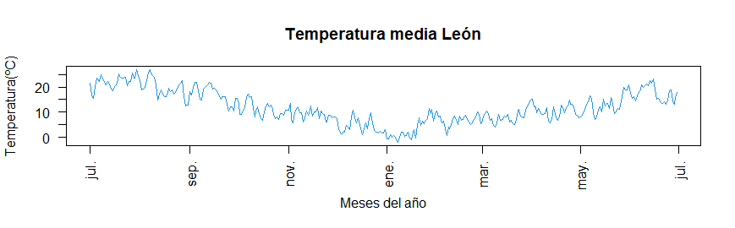
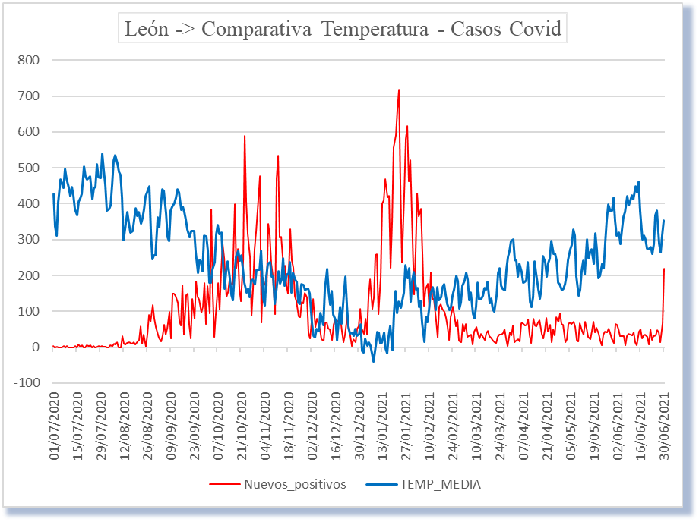
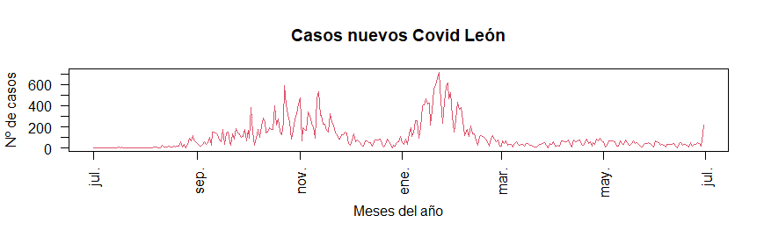
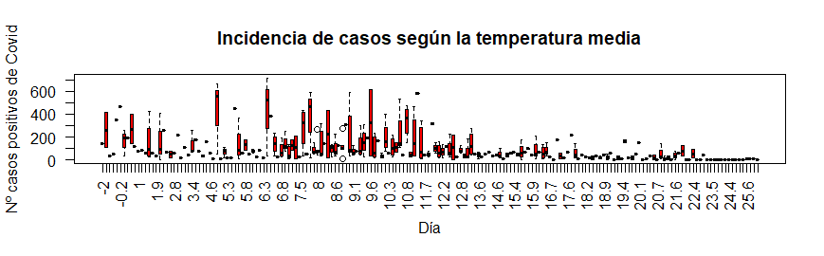
LEÓN (2 DE 3)
Notes:
Obtenemos las siguientes gráficas, donde vemos:
en la primera gráfica, en azul la temperatura media a lo largo del año
En la segunda gráfica, la incidencia de covid en esta provincia
A la derecha la comparación de las gráfica anteriores
Y en el gráfico inferior, vemos el número de casos por día, según la temperatura media.

Slide 11
LEÓN (3 DE 3)
TEMPERATURA Y CLIMA
Clima Mediterráneo Interior
Veranos frescos (22º mes mas cálido)
Inviernos considerablemente fríos (entre 6ºC y -3ºC en el mes mas frío)
Observaciones
De julio a septiembre de 2020 y entre febrero y junio de 2021, se observa que “a mayor temperatura media, menor incidencia de nuevos casos”.
Los días con temperatura media por debajo de los 12ºC tienen una mayor incidencia de casos.
DATOS COVID
Dos “olas” de contagio al final de Octubre de 2020 y en febrero de 2021.
Notes:
A la vista de los gráficos, podemos concluir que el clima de León, es de tipo Mediterráneo Interior, con veranos frescos e inviernos considerablemente fríos.
Se han producido dos “olas” de contagio al final de Octubre de 2020 y en febrero de 2021.
Y observamos que:
- De julio a septiembre de 2020 y entre febrero y junio de 2021, “a mayor temperatura media, menor incidencia de nuevos casos”.
- Y que los días con temperatura media por debajo de los 12ºC tienen una mayor incidencia de casos.

Slide 12
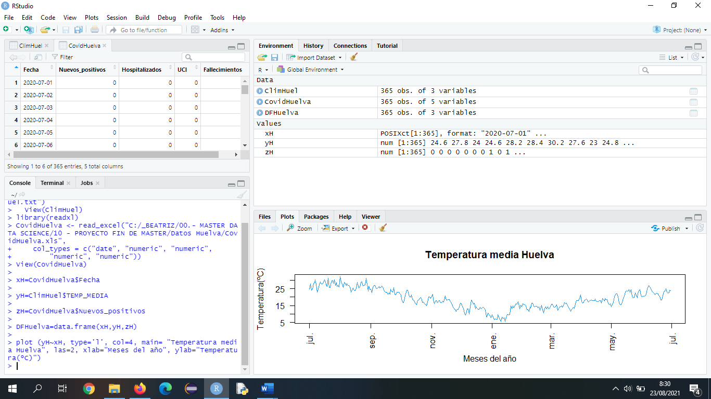
HUELVA (1 DE 3)
Notes:
Se realizar el mismo procesado con los datos de la provincia de Huelva

Slide 13
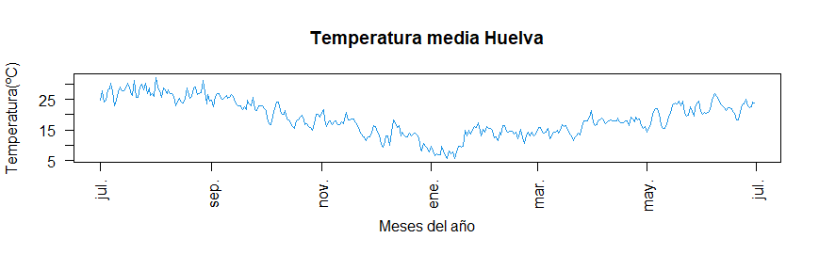
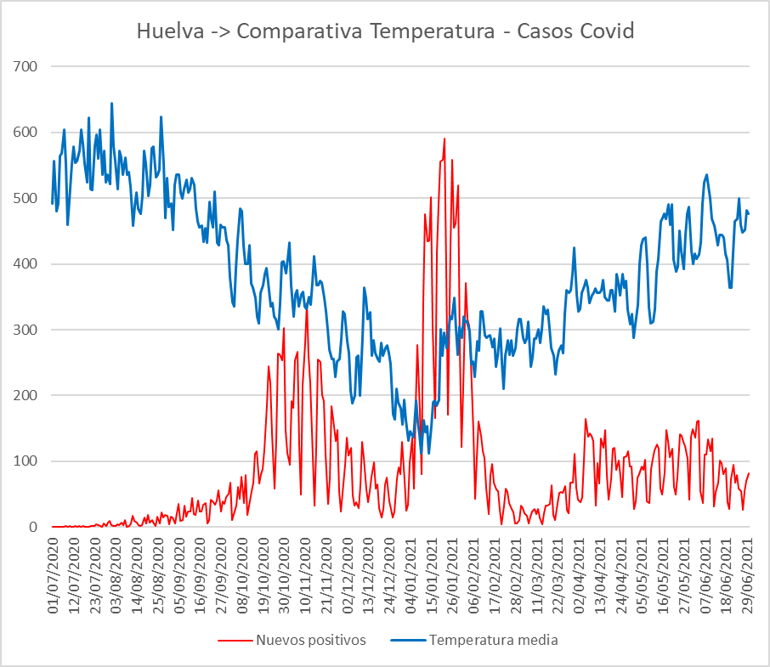
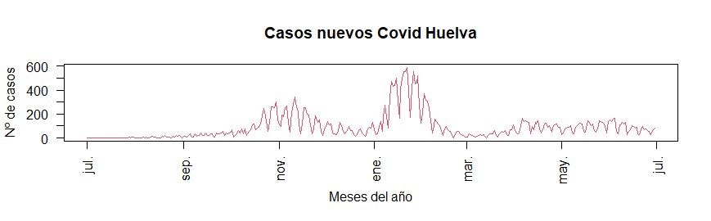
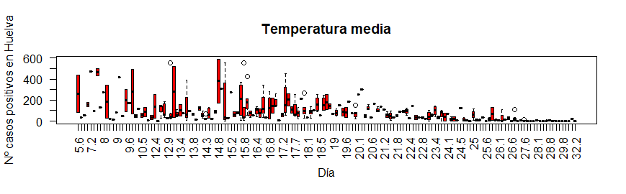
HUELVA (2 DE 3)
Notes:
El tipo de clima en Huelva es Mediterráneo Costero, y por lo tanto no hay tantas variaciones entre las máximas y las mínimas y los veranos no son demasiado calurosos por la influencia de mar. Los inviernos son suaves.
Se han producido tres episodios de contagio, dos de alta influencia en noviembre de 2020 y enero de 2021, así como uno de baja incidencia en el mes de mayo de 2021.
Vemos que de julio a septiembre de 2020 y entre febrero y junio de 2021, con las temperaturas altas, la incidencia de Covid se mantiene en niveles bajos.

Slide 14
HUELVA (3 DE 3)
TEMPERATURA Y CLIMA
Clima Mediterráneo Costero
No hay tantas variaciones entre máximas y mínimas
Veranos no demasiado calurosos por la influencia del mar.
Inviernos suaves
Observaciones
De julio a septiembre de 2020 y entre febrero y junio de 2021, se observa que con las temperaturas altas, la incidencia de Covid se mantiene en niveles bajos.
Los días con temperatura media por debajo de los 17ºC tienen una mayor incidencia de casos.
DATOS COVID
Tres episodios, dos de alta influencia en noviembre de 2020 y enero de 2021, así como uno de baja incidencia en el mes de mayo de 2021.
Notes:
Los días con temperatura media por debajo de los 17ºC tienen una mayor incidencia de casos.

Slide 15
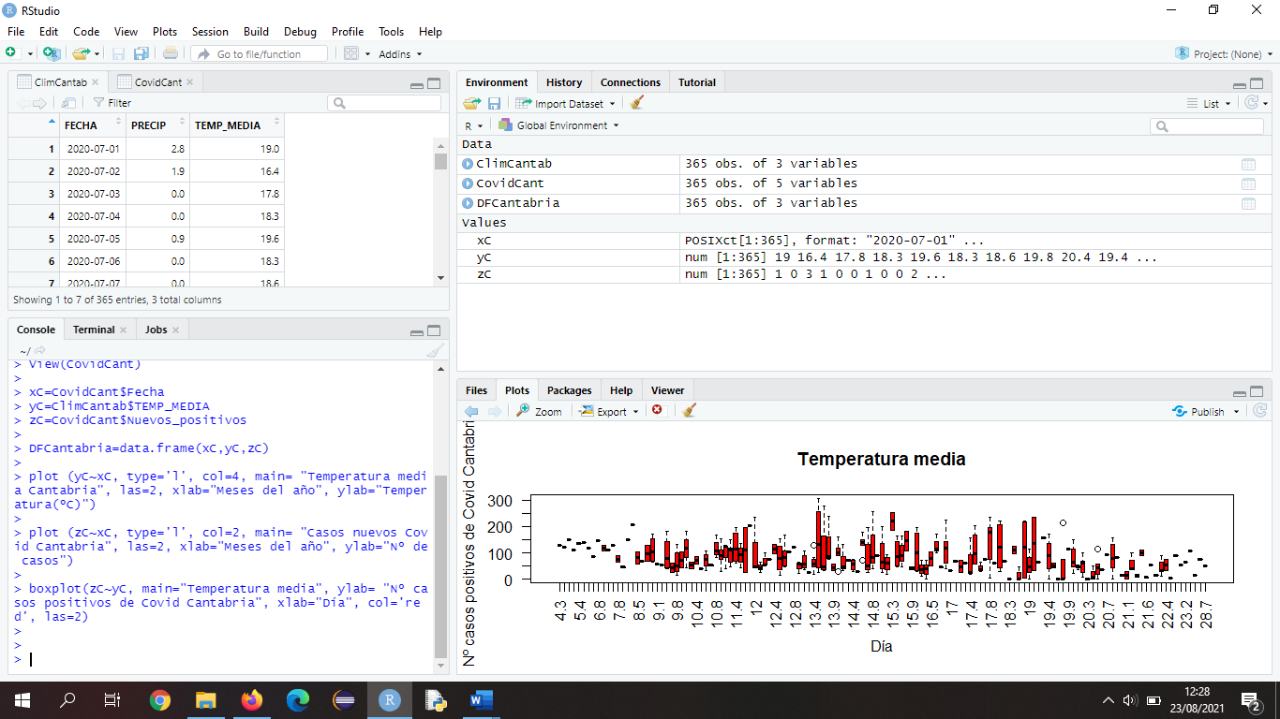
cantabria (1 DE 3)
Notes:
Pasamos ahora al análisis de los datos de Cantabria, que tiene un tipo de Clima Oceánico.

Slide 16
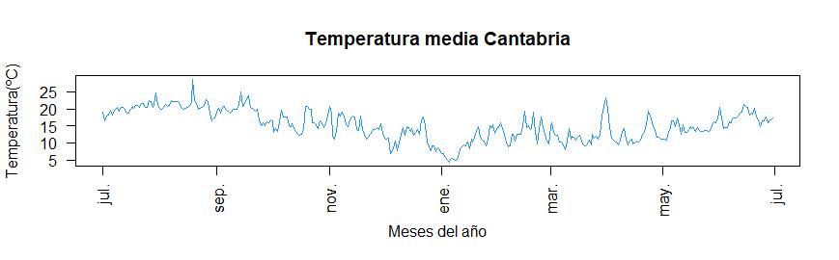
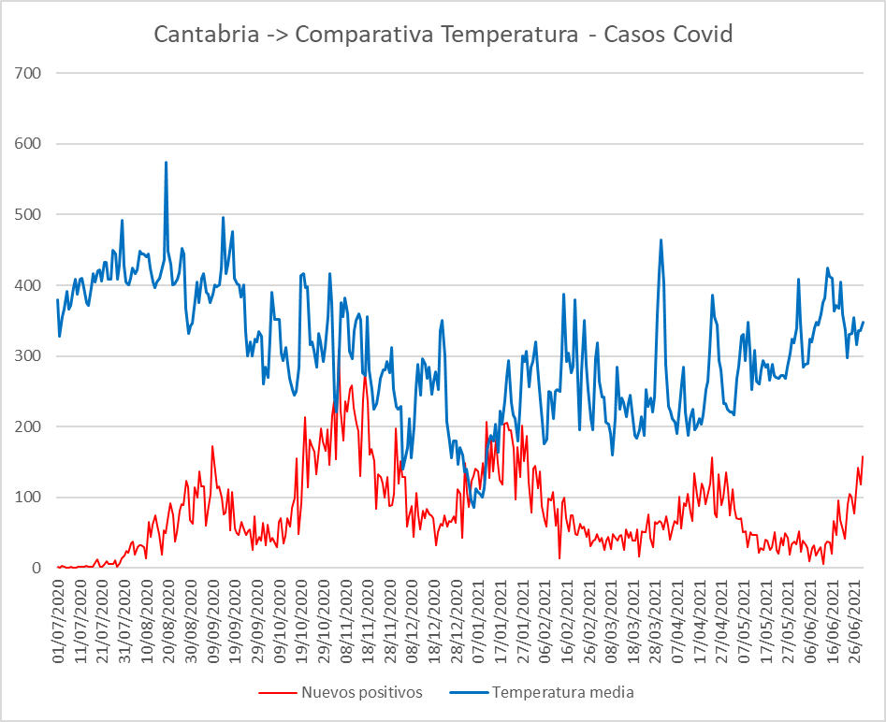
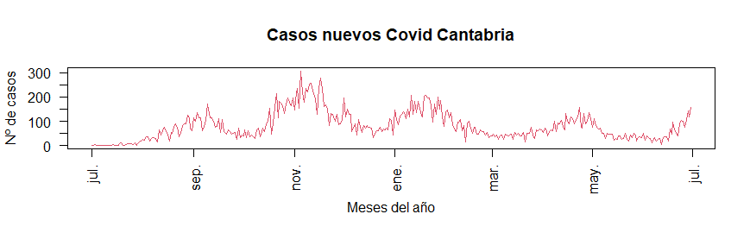
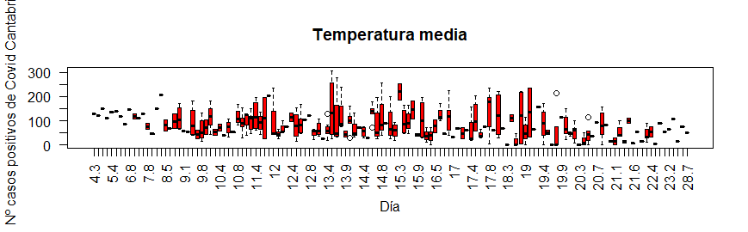
cantabria (2 DE 3)
Notes:
Con temperaturas suaves por la cercanía al mar y con mayor humedad. En invierno la media se sitúa entre los 12 a 15ºC y en verano entre los 20-25ºC.
Se han registrado cuatro episodios, en septiembre y noviembre de 2020 y en enero y mayo de 2021.
El de septiembre y mayo han sido de menor intensidad.

Slide 17
cantabria (3 DE 3)
TEMPERATURA Y CLIMA
Clima Oceánico
Temperaturas suaves por la cercanía al mar y mayor humedad.
En invierno la media se sitúa entre los 12 a 15ºC y en verano entre los 20-25ºC.
Observaciones
Al tener una temperatura más constante a lo largo del año, y no tener tanta amplitud térmica, se producen episodios de contagio de menor intensidad
Los días con temperatura media por debajo de los 20ºC tienen una mayor incidencia de casos.
DATOS COVID
Cuatro episodios, en septiembre y noviembre de 2020 y en enero y mayo de 2021.
El de septiembre y mayo han sido de menor intensidad.
Notes:
En Cantabria al tener una temperatura más constante a lo largo del año, y no tener tanta amplitud térmica, se producen episodios de contagio de menor intensidad
Los días con temperatura media por debajo de los 20ºC tienen una mayor incidencia de casos.

Slide 18
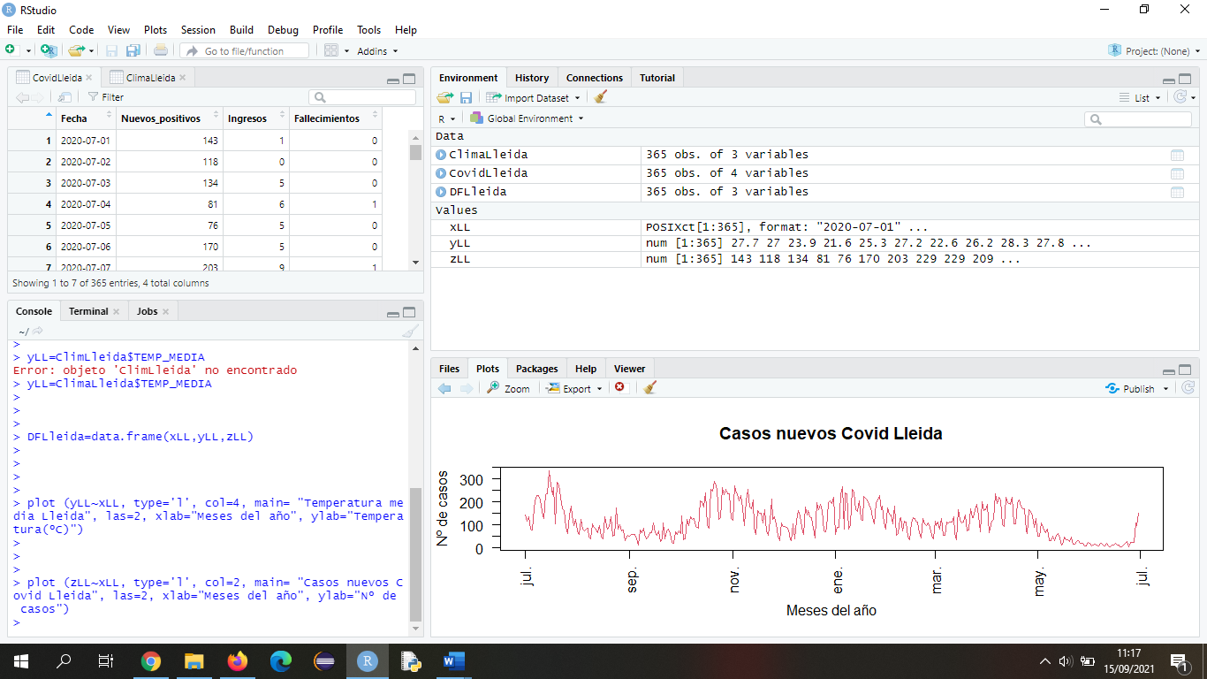
lleida (1 DE 3)
Notes:
Vemos ahora los datos para la provincia de Lleida
Donde tenemos varios tipos de Clima, ya que en la zona norte el clima es de Montaña, y también tiene parte de la provincia en clima Oceánico y zona sur en clima Mediterráneo de interior. Esta peculiaridad hace que las temperaturas no sean similares en toda la provincia

Slide 19
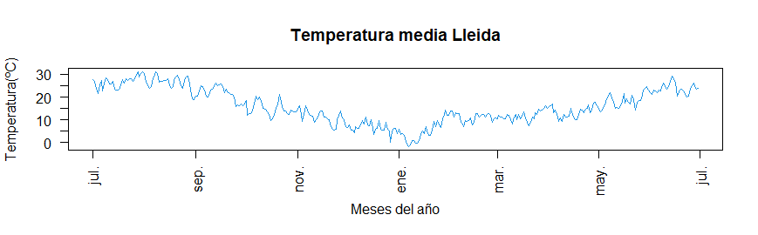
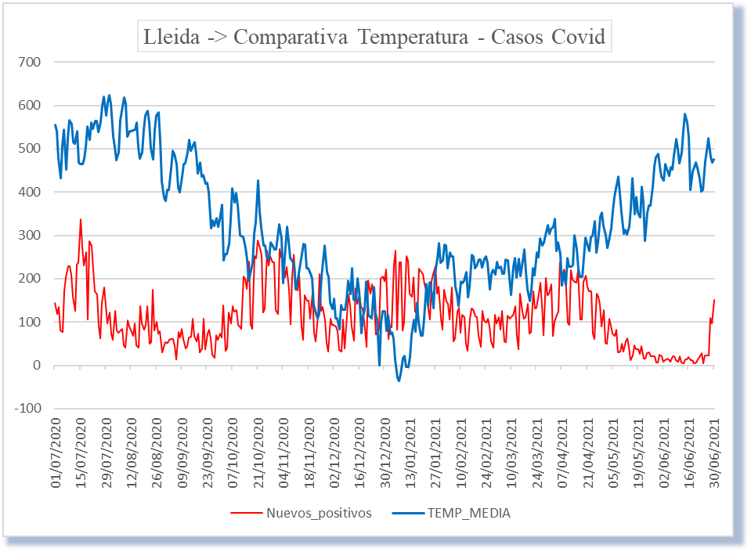
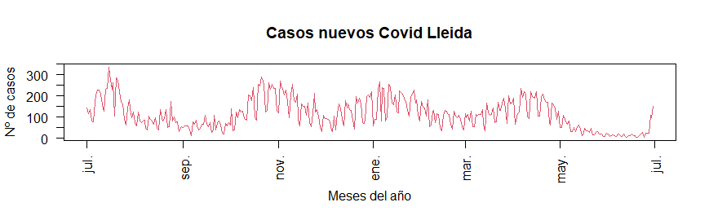
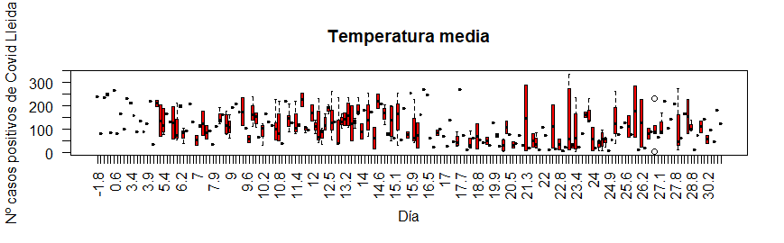
lleida (2 DE 3)
Notes:
Vemos registrados cuatro episodios, en julio y noviembre de 2020 y en enero y abril de 2021, siendo los cuatro de importancia similar.
A la vista de estos gráficos podemos extraer la conclusión de que la incidencia de nuevos casos disminuye en los meses en los que las temperaturas son más altas

Slide 20
lleida (3 DE 3)
TEMPERATURA Y CLIMA
Clima de Montaña (norte), Clima Oceánico y Clima Mediterráneo Interior
Las temperaturas no son similares en toda la provincia.
Observaciones
La incidencia de nuevos casos disminuye en los meses en los que las temperaturas son más altas
En la incidencia de casos según la temperatura media del día no existe un patrón claro, debido a los varios climas que afectan a la provincia.
DATOS COVID
Cuatro episodios, en julio y noviembre de 2020 y en enero y abril de 2021.
Notes:
En la incidencia de casos según la temperatura media del día no existe un patrón claro, debido a los varios climas que afectan a la provincia.

Slide 21
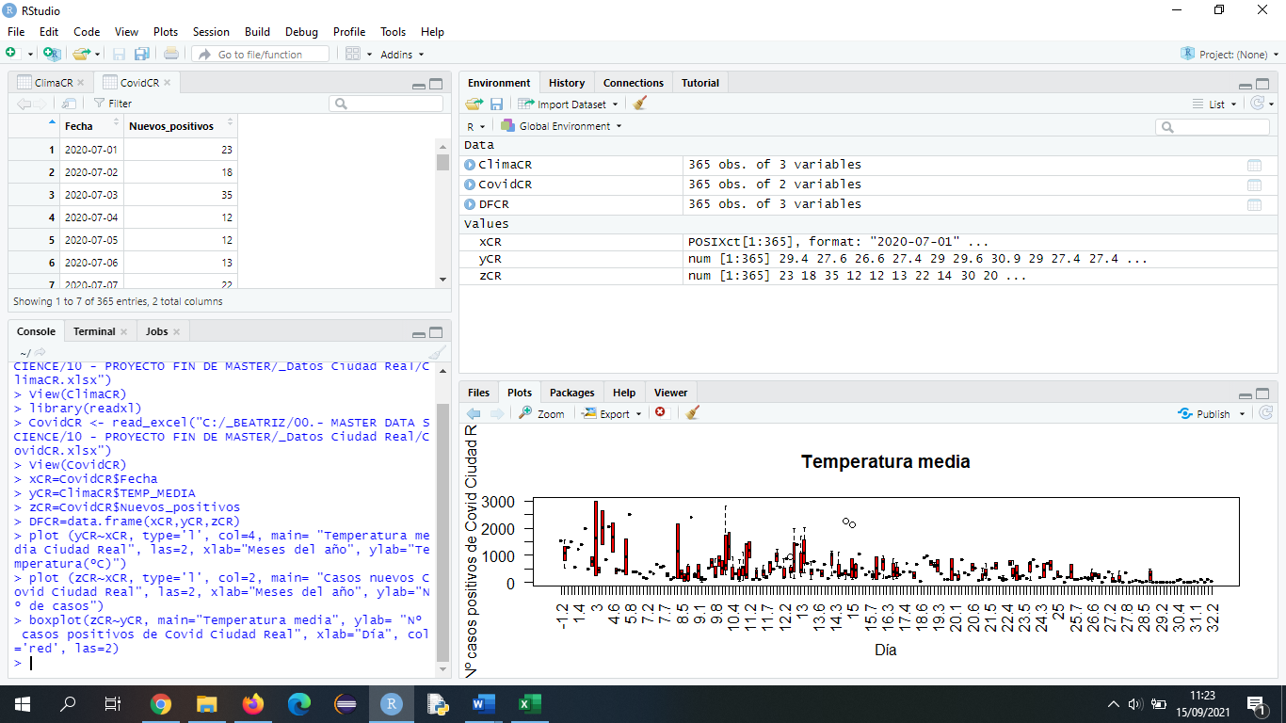
Ciudad real (1 DE 3)
Notes:
Con los datos de la provincia de Ciudad Real obtenemos los mismos tipos de gráficos.
En esta provincia tenemos un tipo de clima Mediterráneo de Interior.

Slide 22
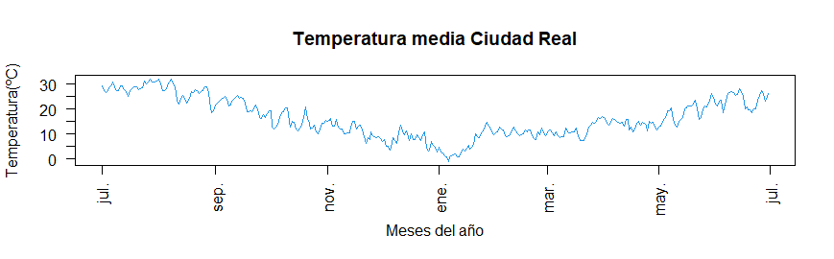
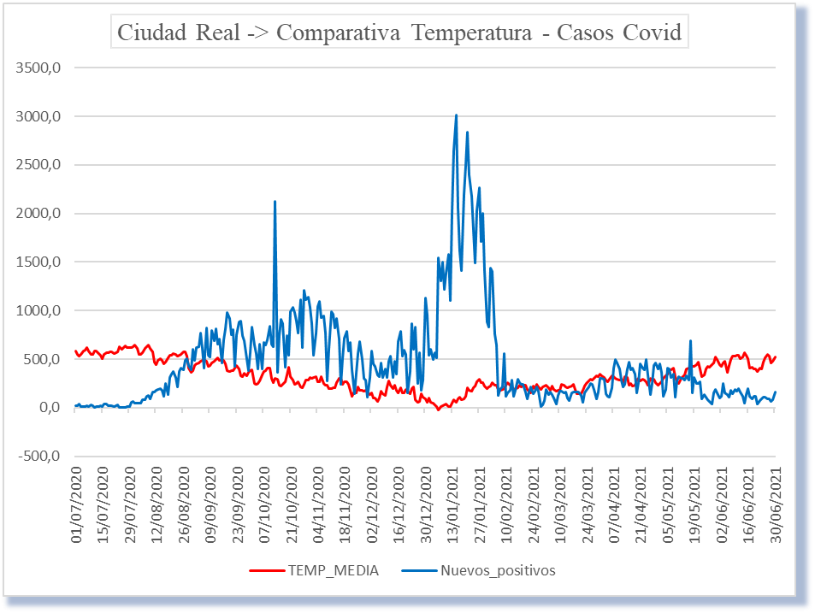
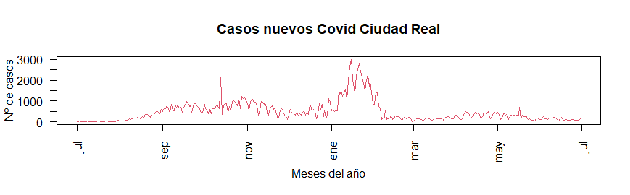
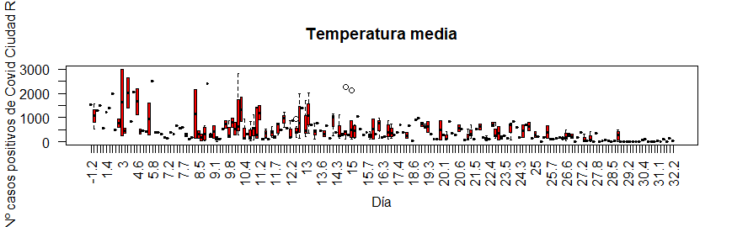
Ciudad real (2 DE 3)
Notes:
Los veranos son frescos y los inviernos bastante fríos.
Vemos un pequeño episodio en incidencia aunque prolongado en el tiempo, entre los meses de Septiembre a Diciembre de 2020.
Y un episodio de gran intensidad en Enero y Febrero de 2021.
En el gráfico de la derecha vemos que la incidencia disminuye con la temperatura en los meses de máximo calor como son junio, julio y agosto.

Slide 23
Ciudad real (3 DE 3)
TEMPERATURA Y CLIMA
Clima Mediterráneo de Interior.
Los veranos son frescos y los inviernos bastante fríos.
Observaciones
La incidencia disminuye con la temperatura en los meses de máximo calor como son junio, julio y agosto.
Los días con temperatura media por debajo de los 13ºC tienen una mayor incidencia de casos.
DATOS COVID
Pequeño episodio en incidencia aunque prolongado en el tiempo, entre los meses de Septiembre a Diciembre de 2020.
Episodio de gran intensidad en Enero y Febrero de 2021.
Notes:
En el gráfico inferior vemos que los días con temperatura media por debajo de los 13ºC tienen una mayor incidencia de casos.

Slide 24
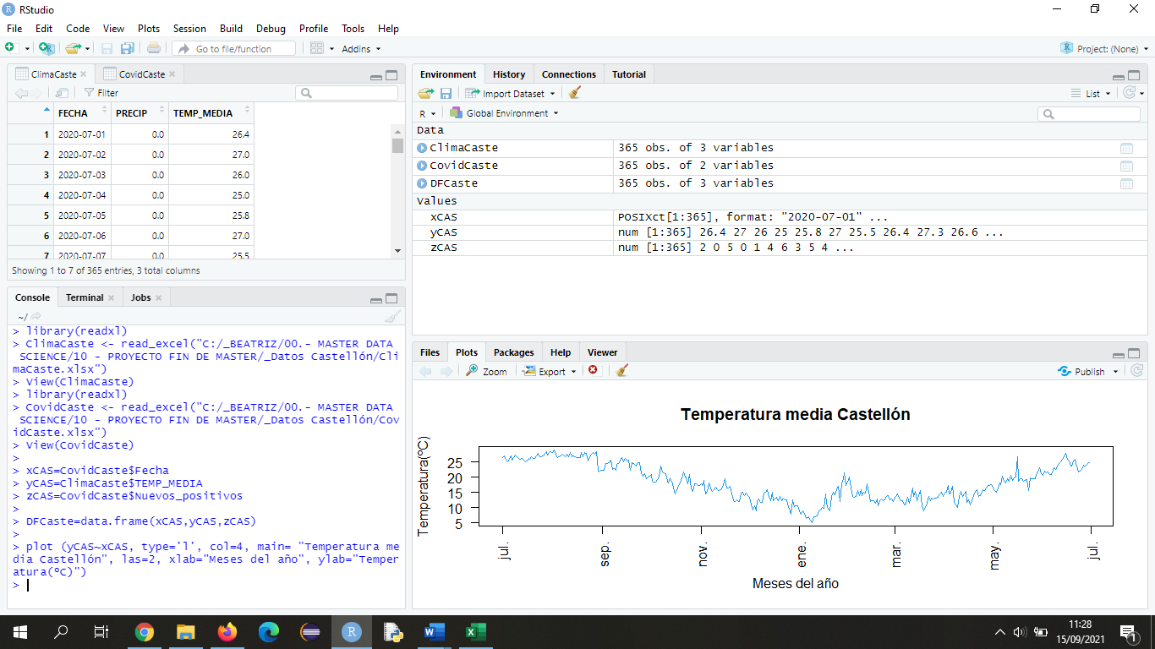
Castellón (1 DE 3)
Notes:
Finalizamos la aplicación del modelo con la provincia de Castellón, que tiene un tipo de clima, mediterráneo costero.

Slide 25
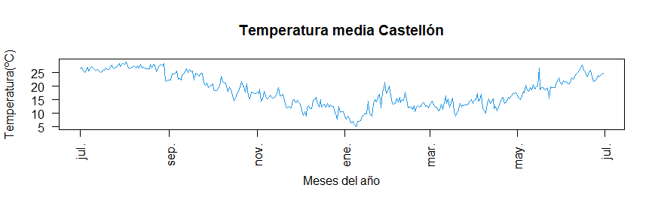
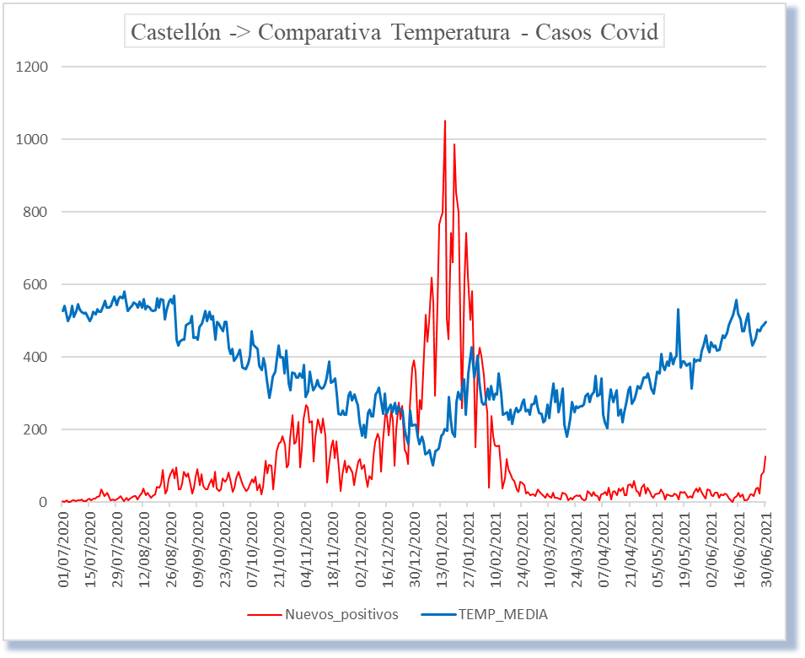
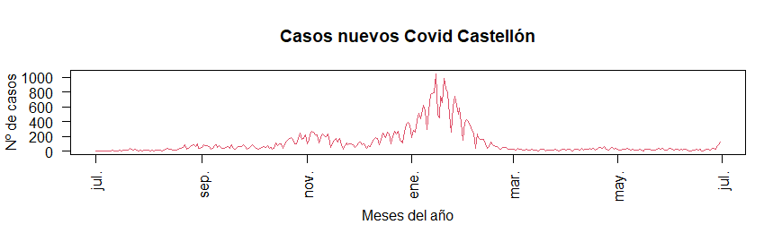
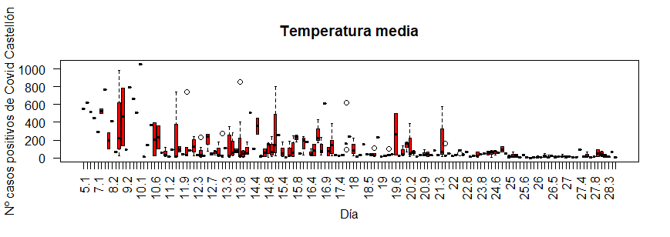
Castellón (2 DE 3)
Notes:
Con reducidas variaciones entre las máximas y las mínimas.
Los veranos no son excesivamente calurosos, y los inviernos no son extremos.
Fijándonos en el gráfico de los nuevos casos diarios de covid, observamos que ha habido dos “olas”, una de baja intensidad en noviembre de 2020.
Y otra “ola” de gran incidencia en enero de 2021.

Slide 26
Castellón (3 DE 3)
TEMPERATURA Y CLIMA
Clima Mediterráneo de Costa.
Reducidas variaciones entre máximas y mínimas.
Los veranos no son excesivamente calurosos, y los inviernos no son extremos.
Observaciones
Solo existe relación directa entre la temperatura media y los nuevos casos de covid, desde mediados de octubre de 2020 hasta mediados del mes de febrero de 2021.
Los días con temperatura por debajo de los 17ºC de media tienen una mayor incidencia de casos.
DATOS COVID
Dos “olas”, una de baja intensidad en noviembre de 2020.
Y otra “ola” de gran incidencia en enero de 2021.
Notes:
Concluimos que solo existe relación directa entre la temperatura media y los nuevos casos de covid, desde mediados de octubre de 2020 hasta mediados del mes de febrero de 2021.
Los días con temperatura por debajo de los 17ºC de media tienen una mayor incidencia de casos.

Slide 27
Comprobación del modelo
Comprobamos el modelo diseñado para el estudio en Madrid y Barcelona:
Muy pobladas
Ciudades grandes
Características climáticas diferentes
Notes:
Una vez que hemos comprobado nuestro modelo en seis provincias repartidas por toda la geografía española, pasamos a comprobar si este modelo de correlación puede funcionar en ciudad grades y más pobladas como Madrid y Barcelona.

Slide 28
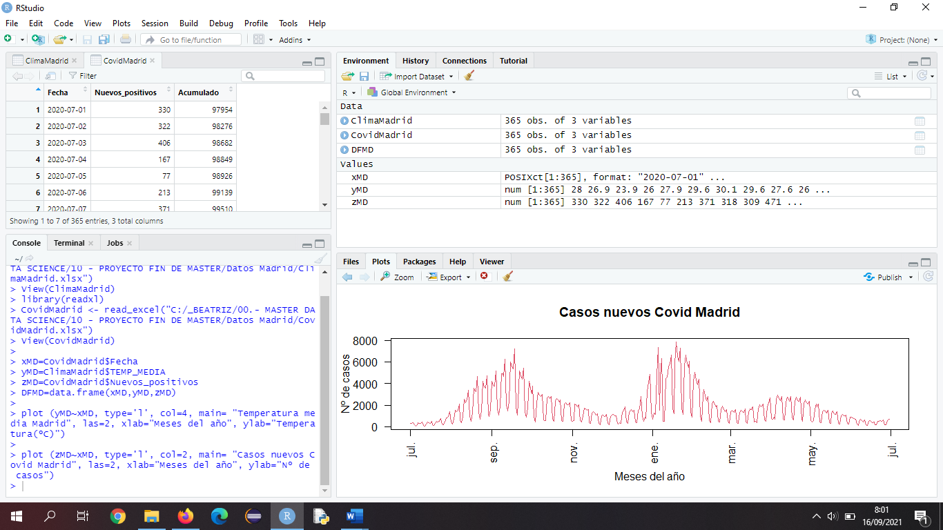
madrid (1 DE 3)
Notes:
Comenzamos la comprobación con los datos de la provincia de Madrid.
Esta provincia tiene un tipo de clima Mediterráneo de interior, al igual que las provincias de León y Ciudad Real.

Slide 29
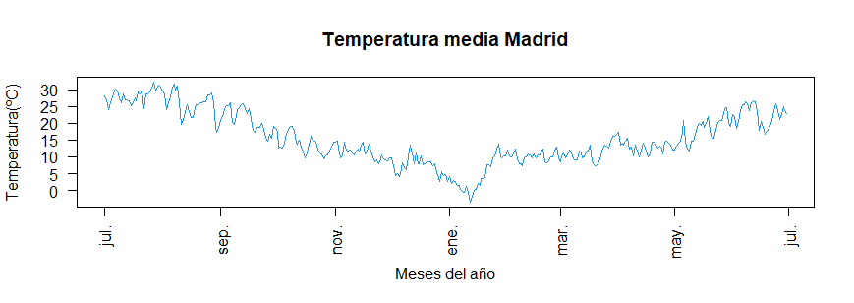
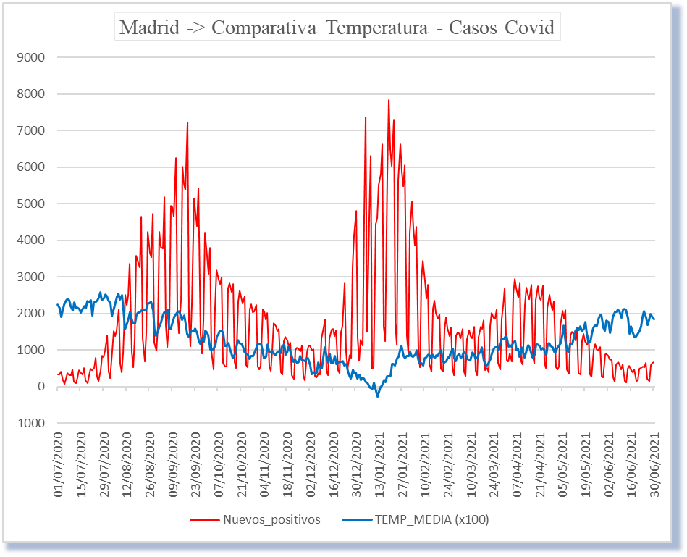
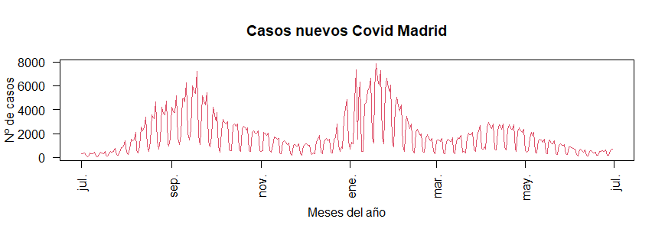
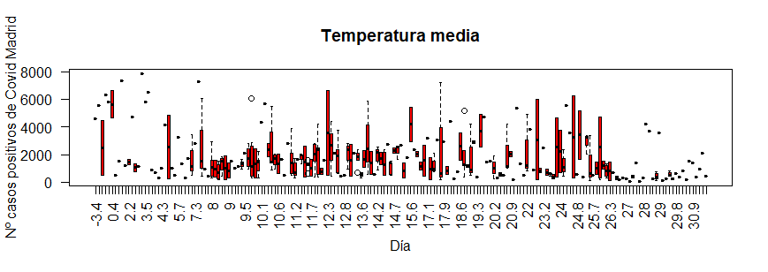
madrid (2 DE 3)
Notes:
Los inviernos son fríos y los veranos con temperaturas altas.
La amplitud térmica es muy amplia, con temperaturas extremas tanto en verano como en invierno.
En el gráfico de nuevos casos de covid, se ven registrados dos episodios con alta incidencia, en septiembre de 2020 y en febrero de 2021.
Y otro episodio de baja incidencia en abril de 2021.

Slide 30
madrid (3 DE 3)
TEMPERATURA Y CLIMA
Clima Mediterráneo Interior.
Inviernos fríos y veranos con temperaturas altas.
Amplitud térmica muy amplia, con temperaturas extremas tanto en verano como en invierno.
Observaciones
En los meses de temperaturas mas altas como son junio y julio se puede concluir que la elevada temperatura media hace que la incidencia de Covid disminuya.
Los días con temperatura media por debajo de los 26ºC tienen una mayor incidencia de casos.
DATOS COVID
Dos episodios con alta incidencia, en septiembre de 2020 y en febrero de 2021.
Y otro episodio de baja incidencia en abril de 2021.
Notes:
En los meses de temperaturas mas altas como son junio y julio se puede concluir que la elevada temperatura media hace que la incidencia de Covid disminuya.
Los días con temperatura media por debajo de los 26ºC tienen una mayor incidencia de casos.

Slide 31
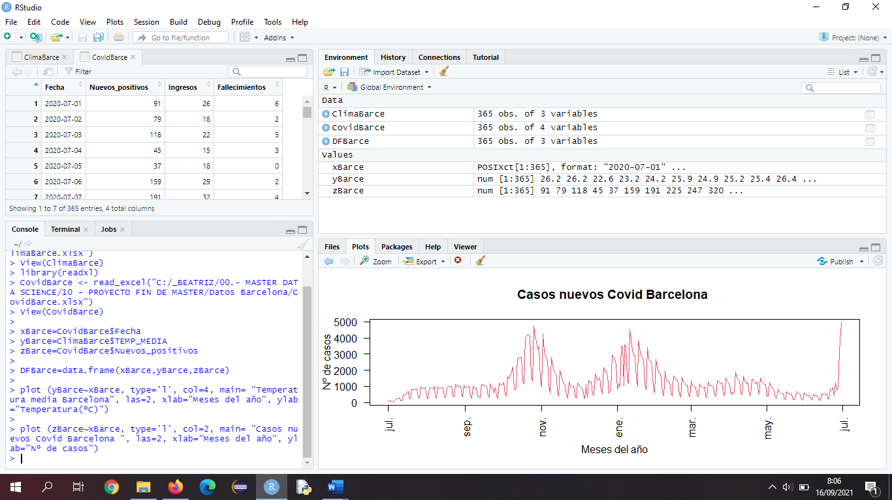
Barcelona (1 DE 3)
Notes:
Finalmente estudiamos los datos de la provincia de Barcelona, que tiene un clima Mediterráneo Costero, como las provincias de Huelva y Castellón.

Slide 32
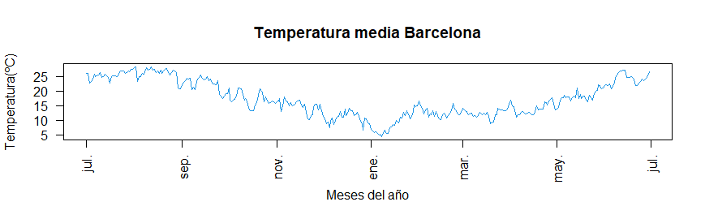
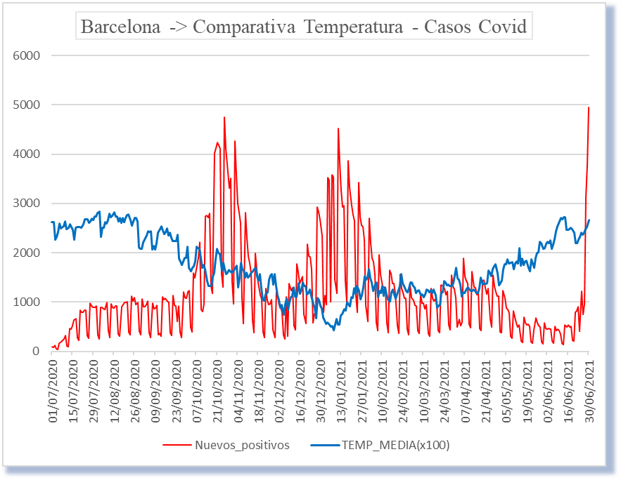
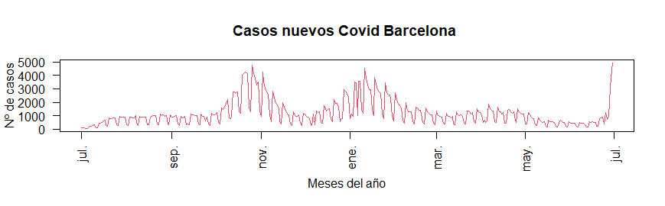
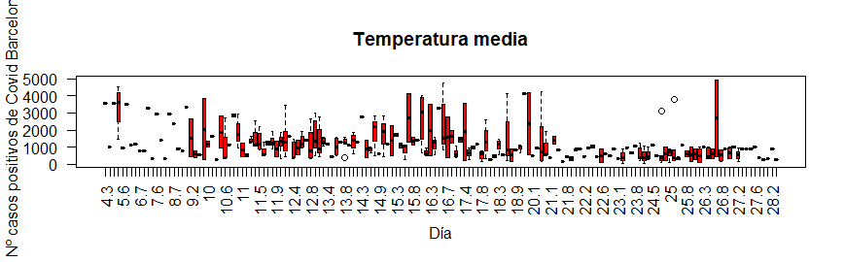
Barcelona (2 DE 3)
Notes:
Esto hace que la amplitud térmica sea pequeña.
Y que pocos días al año la temperatura baje de los 10ºC, ni suba de 25ºC.
En cuanto al número de casos nuevos, hay dos episodios de contagio masivo en noviembre de 2020 y enero de 2021.
Y un episodio casi sin consideración en abril de 2021.
Concluimos pues, que en los meses de temperaturas más altas, que son de julio a septiembre de 2020 y de mayo a junio de 2021 la incidencia de covid se mantiene en niveles bajos.

Slide 33
Barcelona (3 DE 3)
TEMPERATURA Y CLIMA
Clima Mediterráneo Costero.
Amplitud térmica pequeña.
Pocos días al año la temperatura baja de los 10ºC, ni sube de 25ºC.
Observaciones
En los meses de temperaturas mas altas, que son de julio a septiembre de 2020 y de mayo a junio de 2021 la incidencia de covid se mantiene en niveles bajos.
Los días con temperatura media por encima de los 20ºC desciende mucho la probabilidad de contagio.
DATOS COVID
Dos episodios de contagio masivo en noviembre de 2020 y enero de 2021.
Un episodio casi sin consideración en abril de 2021.
Notes:
Los días con temperatura media por encima de los 20ºC desciende mucho la probabilidad de contagio.

Slide 34
CONCLUSIONES
Provincias de estudio
Provincias de comprobación.
b
Notes:
Pasamos al apartado de conclusiones, donde se ve un mapa en el que tenemos representadas en rojo las provincias de estudio y en amarillo las provincias que hemos elegido para la comprobación de funcionamiento del modelo.

Slide 35
Resumen de los datos obtenidos
PROVINCIA | Población provincial | Tipo de Clima | Media temp. Máx. | Media temp. Mín. | Amplitud térmica | Temp. umbral del estudio | Días por encima de la temperatura umbral
LEÓN | 455.066 | Med. interior | 22,2 | -0,7 | 22,9 | 12 | 163
HUELVA | 530.386 | Med. costero | 28,4 | 7,4 | 21 | 17 | 217
CANTABRIA | 583.904 | Oceánico | 21,5 | 3,8 | 17,7 | 20 | 70
LLEIDA | 436.911 | Oceánico + Med. interior + Montaña | 28,3 | 0,3 | 28 | - -
CIUDAD REAL | 492.065 | Med. interior | 30,2 | 1,2 | 29 | 13 | 215
CASTELLÓN | 576.941 | Med. costero | 26,7 | 6,2 | 20.5 | 17 | 193
MADRID | 6.752.763 | Med. interior | 29,8 | 1,9 | 27,9 | 26 | 51
BARCELONA | 5.638.094 | Med. costero | 27,8 | 4,5 | 23,3 | 21 | 129
Notes:
En esta tabla observamos una comparación de los datos obtenidos para las distintas provincias como la población provincial, el tipo de clima, la temperatura media máxima, la temperatura media mínima, la amplitud térmica,
la temperatura umbral obtenida en el estudio, a partir de la cual los contagios disminuyen notablemente y el número de días por encima de esa temperatura umbral obtenida.

Slide 36
Temperatura media
TEMPERATURA
Modelo de correlación
ETL
Incidencia de Covid
INDICENCIA DE NUEVOS CASOS
LEON Y CIUDAD REAL: Mayor amplitud térmica.
HUELVA, CASTELLÓN Y BARCELONA: Días con temperatura media por encima de la temperatura umbral muy elevado.
CANTABRIA: Su temperatura media anual se mantiene más constante y es más difícil determinar la influencia de la temperatura en el número de casos de contagio nuevos
LLEIDA: el gráfico de los contagios en función de la temperatura media del día no nos puede arrojar un valor umbral.
MADRID: Mucha población, gran interacción y contaminación.
Notes:
Con el modelo de correlación podemos determinar que la temperatura tiene una relación con la incidencia del Covid en la población, cumpliéndose la máxima de que “a mayor temperatura media ambiental, menor incidencia de Covid”.
Esta premisa se cumple con mayor probabilidad cuando la amplitud térmica es mayor, esto es así para provincias como León y Ciudad Real.
En el caso de las provincias de Huelva, Castellón y Barcelona, hay un número de días del año que se sobrepasa la temperatura umbral que es muy elevado, lo que quiere decir que se podrían flexibilizar las medidas de control de expansión del virus.
En Cantabria, no podemos determinar con tanta rotundidad que la temperatura alta influye en el descenso del número de casos, ya que su temperatura media anual se mantiene más constante y es más difícil determinar la influencia de la temperatura en el número de casos de contagio, nuevos.
En Lleida, no podemos aplicar el modelo con rotundidad porque hay tres tipos de climas distintos en la provincia.
Finalmente, Madrid tiene una serie de características que la hacen diferente, como puede ser que las temperaturas medias máximas se ven incrementadas por tratarse de una provincia con más de seis millones de habitantes, existe una gran superficie de asfalto que influye en el clima de la zona, sobre todo en las temporadas cálidas. También hay que mencionar la gran interacción que existe entre los habitantes y la contaminación que contribuye a que, la gravedad de los contagios sea mayor.

Slide 37
destacar
GRADO DE INTERACCIÓN SOCIAL
INVIERNO
VERANO
Menos contactos sociales
Menor número de personas
Espacios interiores
Reuniones con más frecuencia
Multitudinarias
Espacios exteriores y abiertos
Menos
contagios
Notes:
Hay que destacar un aspecto de consideración especial que es el
GRADO DE INTERACCIÓN SOCIAL que no es igual en invierno y en verano.
Si bien, en invierno se producen menos contactos sociales, con menor número de personas y en espacios interiores
en verano, al contrario, se producen las reuniones con más frecuencia, multitudinarias y en espacios exteriores y abiertos.
- Esto refuerza la hipótesis de que si en la época en la se realizan mayor número de reuniones y éstas afectan a mayor número de personas se producen menos contagios, es porque estas reuniones se realizan en el exterior donde las temperaturas, por ser los meses más calurosos del año, son mayores (con mucha probabilidad por encima de los 20ºC).

Slide 38
Objetivo del proyecto: Elaborar una serie de normas y restricciones
En los meses, de noviembre a febrero: se limitará al nivel máximo la interacción social
En los meses de septiembre, octubre, marzo y abril: las medidas de control y restricción de movilidad e interacción podrían ser de intensidad media
Finalmente en los meses de mayo, junio, julio y agosto: se puede permitir más interacción social, sin limitación de horario, y se promoverán las actuaciones al aire libre.
Notes:
Uno de los objetivos del proyecto es elaborar una serie normas y restricciones, y podemos resumirlas en las siguientes:
En los meses, de noviembre a febrero, donde la temperatura media diaria está entre los 12 y los 20 ºC, se limitará al nivel máximo la interacción social, ya que sabemos que estas temperaturas medias se traducen en un mayor nivel de contagio.
En los meses de septiembre, octubre, marzo y abril, cuando las temperaturas son templadas las medidas de control y restricción de movilidad e interacción podrían ser de intensidad media, promoviendo que las reuniones de personas se realizasen en las horas centrales del día, donde se garantiza que la temperatura está por encima de los 15ºC.
Finalmente en los meses de mayo, junio, julio y agosto, donde la temperatura media sobrepasa los 20ºC, se puede permitir más interacción social, sin limitación de horario, y se promoverán las actuaciones al aire libre, no en espacios cerrados, con aire acondicionado.

Slide 39
PLANIFICACIóN
FASES DEL PROYECTO
Fase inicial
Fase de análisis
Fase de desarrollo (Proceso ETL)
Fase de redacción de la memoria
Notes:
Se realiza la planificación del proyecto con todas las tareas realizadas y con esta información se calculan los recursos utilizados en cada una de las tareas, para finalmente asignar costes .
Las fases del proyecto son las siguientes:
Fase inicial: definición del problema, establecimiento de objetivos, planificación, estudio de trabajos similares.
Fase de Análisis: especificación de requisitos, instalación del software necesario, investigación y profundización de conocimiento del lenguaje de programación.
Fase de Desarrollo (Proceso ETL): extracción de los datos de varias fuentes de datos, transformación de dichos datos para unificarlos y finalmente la carga de datos en la aplicación para la obtención de gráficos.
Fase de redacción de la Memoria: redacción de la documentación, generación de diagramas, elaboración de la planificación y el presupuesto, redacción de conclusiones.

Slide 40
Notes:
Para tener una visualización completa de la planificación del proyecto creamos un Diagrama de Gantt. En el mismo se indican las distintas fases en intervalos temporales por semana, con su fecha de inicio, los días de duración y la línea de progreso del proyecto.

Slide 41
PRESUPUESTO
Recursos humanos
2.284,00 €
Recursos materiales
00,00 €
Costes indirectos
274,08 €
Beneficio
409,29 €
IVA
623,14 €
COSTE TOTAL DEL PROYECTO 3.590,51 €
Personal interviniente
Director del proyecto:
26 euros / hora
Horas asignadas: 14 horas
Data Scientist:
16 euros / hora
Horas asignadas: 120 horas
Notes:
El presupuesto constituye la suma de todos los costes originados para la realización del proyecto.
Calculamos los costes de los recursos humanos, es decir, del personal, considerando como personal interviniente a:
un director de proyecto, que se encarga de distribuir las tareas, de fijar planificación en función de las fases y dirige y supervisa el proyecto a lo largo de su desarrollo. En este caso este perfil es asumido por el tutor del proyecto, al que se le han asignado 14 horas de trabajo y según baremos actuales un coste de 26 euros/hora*.
Y un Data Scientist: profesional encargado de la investigación inicial y la extracción, transformación y carga de los datos, así como la redacción de la memoria. En este caso este perfil es llevado a cabo por la alumna en unas 120 horas y con un coste por hora de un de 16 €/ hora*.
* Calculamos también los costes de los recursos materiales que en este caso no suponen coste, ya que las licencias son gratuitas y los equipos de trabajo del alumno ya están amortizados.
Consideramos los costes indirectos que son aquellos que forman parte de un proyecto pero no son generados por la producción del mismo (alquiler de local, coste conexión wifi, coste de suministros como luz y calefacción, …). Para este proyecto se asignará un 12 % del coste de personal para estos gastos indirectos.
El beneficio de un proyecto es el proceso por el cual se asegura que el proyecto cumple con su propósito, en este caso vamos a aplicar un 16 %.
Según la normativa española al total de los gastos del proyecto debemos sumarle el correspondiente IVA, que es de un 21 %.
Por lo tanto, el conste total del proyecto asciende a 3.590,51 €

Slide 42
MEJORAS FUTURAS DEL PROYECTO
Estudio de más provincias, e incluso regiones dentro de la misma provincia
Estudiar otras variables climáticas como:
- Humedad de la región
- Cantidad de precipitación caída
- Horas de sol diarias
- Velocidad del viento
- Altitud media de la provincia
Notes:
En este apartado cabe destacar que este estudio podría ser de mucha más amplitud, ya que solo hemos estudiado seis provincias, y lo recomendable sería estudiar todas las provincias de España, e incluso por regiones dentro una misma provincia
Como ya hemos mencionado, este estudio se ha centrado en la condición climática de la temperatura media de una zona, pero existen múltiples condiciones meteorológicas que también podrían influir y que podrían darnos un mapa más completo de la influencia que tienen estas condiciones meteorológicas sobre la transmisión y contagio del Covid. Dentro de estas características se pueden destacar valores como la humedad de una región, que viene dada por la cantidad de precipitación que cae en la zona, las horas de sol diarias o también la velocidad del viento, que podría también estar determinada por la altitud del lugar.

Slide 43
GRACIAS POR SU ATENCIÓN

